Slide 1
The Future Of Systems
Lina Patricia Rubio Rodrguez
Karen Sofia Calderon Rodriguez
Shara Daniela Duran Martinez

Slide 2
Tabla De Contenido
EMPRESA
1.1 Nombre de la empresa.
1.2 Misión y Visión.
1.3 Logo.
1.4 Eslogan.
2. PROYECTO
2.1 Cliente
2.2 Nombre del proyecto
2.3 Objetivos específicos
2.4 Planteamiento del problema
2.5 Pregunta problema
2.6 Alcance del proyecto
2.7 Justificación
2.8 Mapa de procesos
2.9 BPMN
2.10 Técnicas de recolección de información
2.11 Requerimientos funcionales
2.12 Requerimientos no funcionales
2.13 Mapa mental de la página web
2.15 Mockups

Slide 3

EMPRESA

Slide 4
1.1 Nombre de la empresa
The future of systems

Slide 5
1.2 Misión y visión.
Misión
Visión
Desarrollar aplicativos webs funcionales que sean útiles, que contengan la información clara, necesaria y adecuada para todo tipo de público para que nos podamos expandir a un mercado extenso de aplicativos webs.
La empresa “The Future Of Systems” tiene como objetivo en 10 años ser una empresa reconocida nacional e internacionalmente teniendo buenos resultados y reseñas positivas de clientes anteriores, también poder brindar una oportunidad laboral para todo ciudadano.

Slide 6

1.3 Logo.

Slide 7
1.4 Eslogan.
“El futuro de tu empresa está en nuestras manos”

Slide 8
2. PROYECTO

Slide 9

2.1 Cliente
El Escondite Animal
Tienda de Mascotas.
Dueña: Paola Sánchez

Slide 10
2.2 Nombre del proyecto
Sistema de Gestión de Productos e inventario para la Tienda "El Escondite Animal"

Slide 11
2.3. Objetivo General
Desarrollar un aplicativo web que incluya un sistema de información, venta e inventario de los productos que le pertenecen a la tienda para mascotas “el escondite animal”.

Slide 12
2.4 Objetivos Específicos
Crear un sistema de inventario que permita al administrador tener un control completo sobre los productos disponibles. Esto incluye la capacidad de visualizar, editar, eliminar o agregar productos según sea necesario.
Desarrollar un sistema de información público que consolide los datos proporcionados por el inventario de la tienda de mascotas.
Integrar la funcionalidad del carrito de compras para brindar a los clientes una experiencia de compra virtual intuitiva y sin complicaciones.
Implementar medidas de seguridad robustas para proteger la integridad y confidencialidad de los datos del inventario, asegurando que solo el personal autorizado tenga acceso a la información relevante.
Integrar funcionalidades de generación de informes para generar informes periódicos sobre el estado del inventario, tendencias de ventas, productos más populares, y cualquier otra métrica relevante para la toma de decisiones gerenciales.
Establecer un sistema de gestión de devoluciones que facilite el procesamiento eficiente de devoluciones de productos por parte de los clientes, actualizando automáticamente los niveles de inventario y gestionando los reembolsos correspondientes.

Slide 13
2.5. Planteamiento Del Problema
La tienda "El Escondite Animal" le hace falta un sitio web funcional, lo que limita su visibilidad y reconocimiento. Esta falta de presencia en línea resulta en ventas reducidas. Además, la ausencia de un sistema de inventario organizado que conlleva a compras excesivas y desordenadas, ya que la tienda carece de información precisa sobre sus productos.

Slide 14
2.6. Pregunta Problema
¿Como un aplicativo web con inventario puede facilitar la visualización de la tienda, junto con su compra y venta de los productos para mascotas?

Slide 15
2.7. Justificación
2
La señora Paola Sánchez quien es dueña de la tienda se comunicó con la empresa “The Future Of Systems” para que pudieran desarrollar un aplicativo web para su tienda ya que durante los últimos meses ha generado bajas ventas y poco reconocimiento, provocando que la tienda este en decadencia.

Slide 16
2.8 Alcance Del Proyecto
Con el proyecto “Sistema de Gestión de Productos e inventario para la Tienda "El Escondite Animal" “Se planea que la tienda pueda mejorar en sus ventas e información para que tenga su respectivo reconocimiento y mejor manejo de inventario

Slide 17
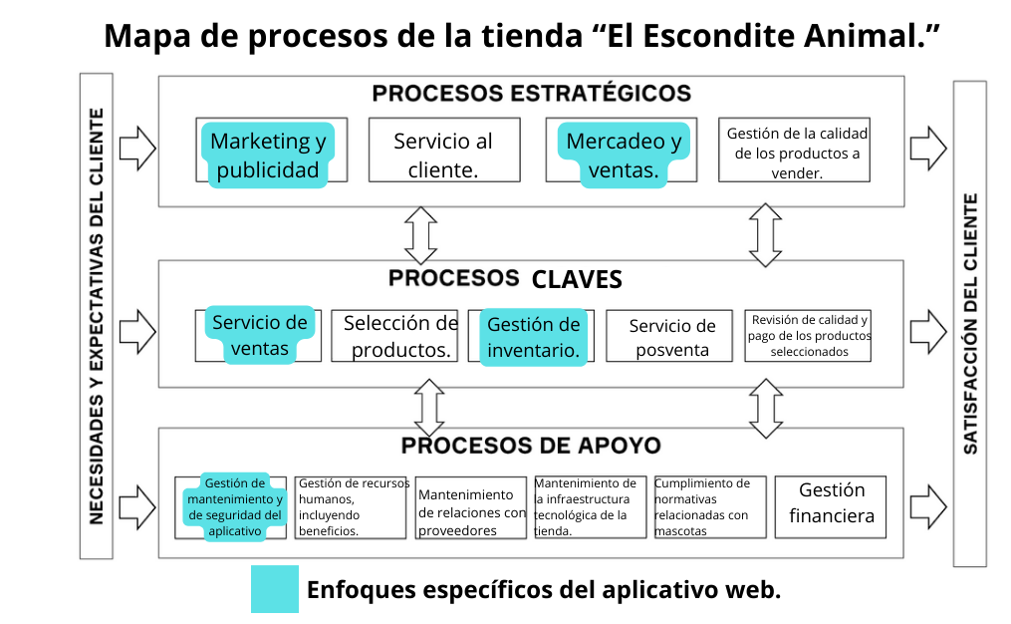
2.9 Mapa De Procesos

Slide 18
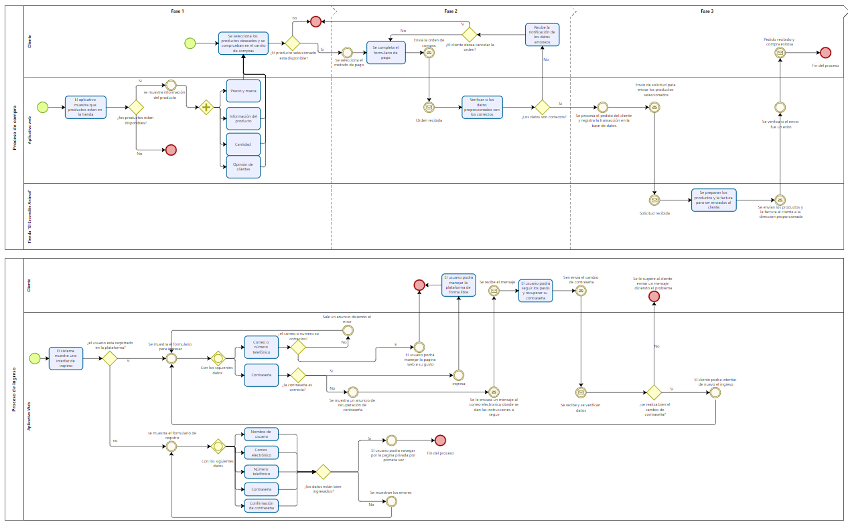
2.10 BPMN
BPMN

Slide 19
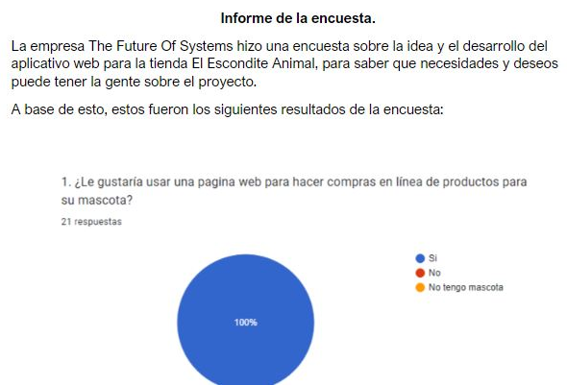
2.11 Técnicas de recolección de información
ENCUESTA
INFORME ENCUESTA

Slide 20
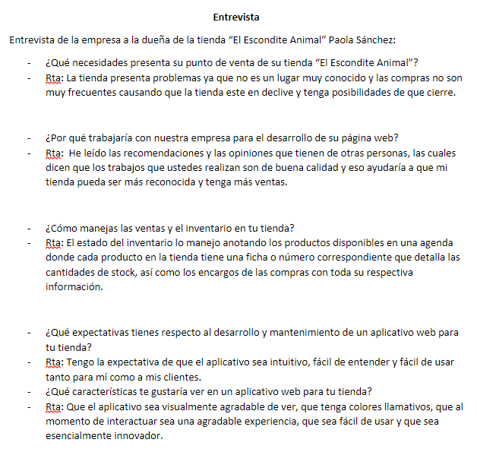
2.11 Técnicas de recolección de información
ENTREVISTA

Slide 21
2.12 Requerimientos Funcionales
RF01 | Registro de Usuario.
RF02 | Inicio de Sesión.
RF03 | Barra de comentarios.
RF04 | Restablecer contraseña.
RF05 | Carro de compras.
RF06 | Visualización de productos.
RF07 | Descripción del producto.
RF08 | Proceso de compra.
RF09 | Modificación de productos carro de compras
RF10 | Barra de búsqueda
Requerimientos Funcionales

Slide 22
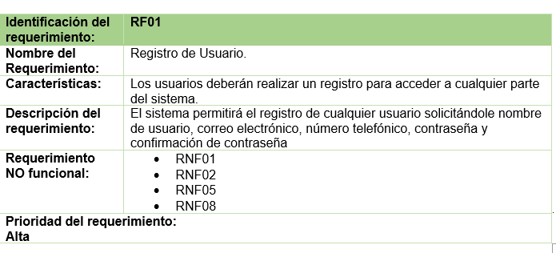
2.12 Requerimientos Funcionales
Requerimientos Funcionales

Slide 23
2.13 Requerimientos No Funcionales
RNF01 | Interfaz del sistema.
RNF02 | Ayuda en el uso del sistema.
RNF03 | Mantenimiento
RNF04 | Usabilidad.
RNF05 | Correo de recuperación de contraseña.
Requerimientos No Funcionales

Slide 24
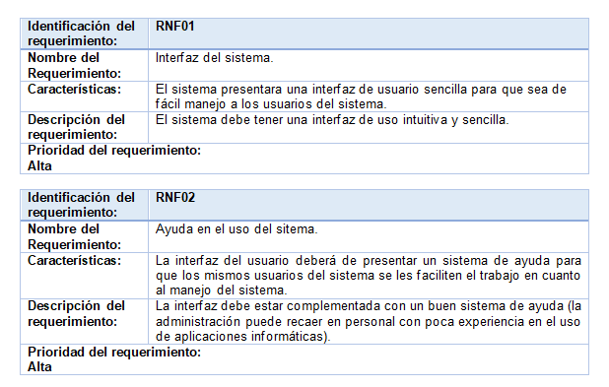
2.13 Requerimientos No Funcionales
Requerimientos No Funcionales

Slide 25
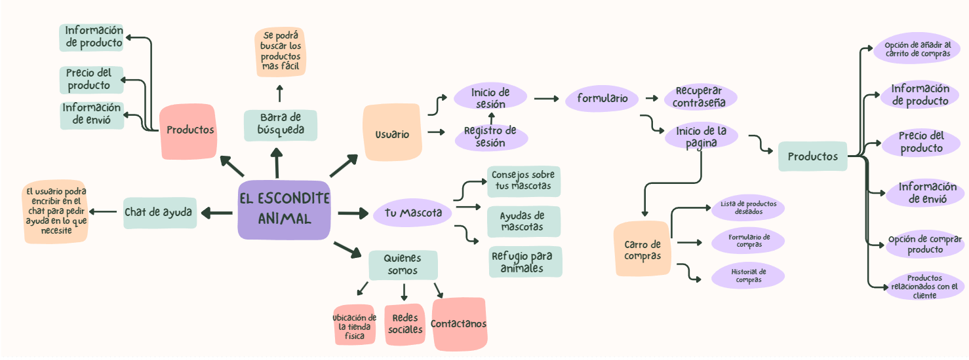
2.14 Mapa mental de la página web
MAPA MENTAL

Slide 26
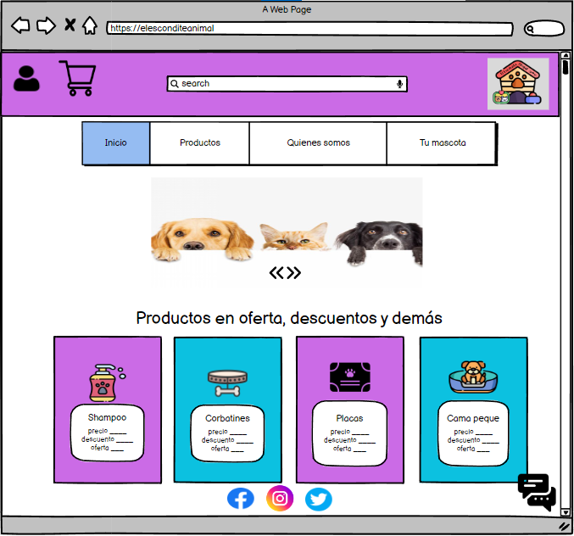
2.15 Mockups
Mockups

Slide 27


